Slide 1
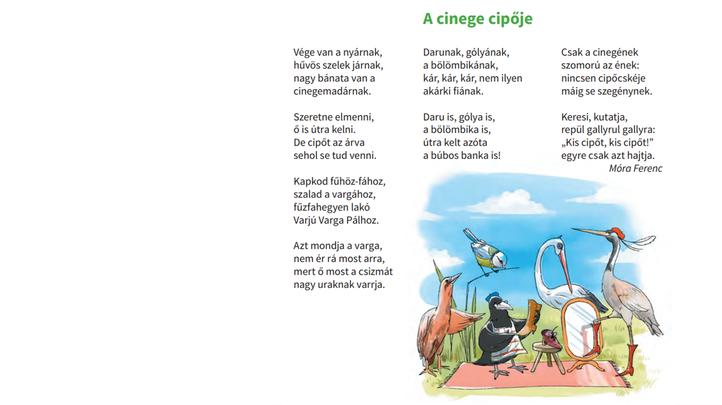

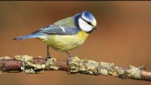

cinegemadár
elmenni
fűhöz-fához
fűzfahegyen
mondja
varrja
bölömbika
bölömbikának
cipőcskéje
gallyrul gallyra
hajt
hajtja
vers
videó
olvasóka
Notes:
A videó megtekintése után újra a videógombra klikkelve a videó eltűnik, hogy az olvasóka használható legyen.

